Slide 1


ENGENHARIA DE DADOS
Lucas Ximenes da Fonseca

Slide 2

Cenário Atual
Milhares de fontes de dados;
Dados pulverizados;
Necessidade de modernização de arquitetura;
Acesso a dados de forma burocrática.
Lucas Ximenes da Fonseca

Slide 3
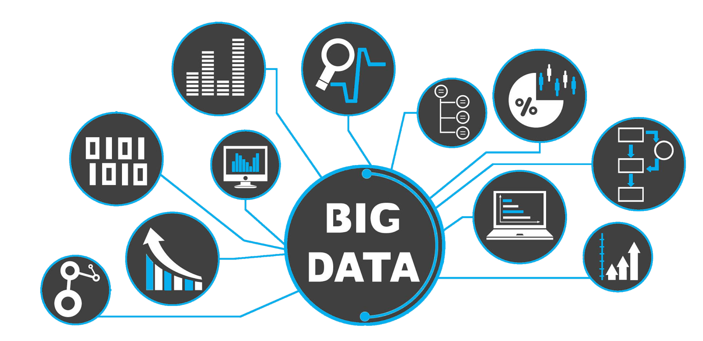
Big Data e Data Lake
Crescimento de Dados;
DADOS: maior ativo das organizações;
“Validade” de insights: necessidade de tratamento em tempo hábil;
Data Lake: repositório centralizado de dados;
Arquitetura robusta e performática.
Lucas Ximenes da Fonseca

Slide 4
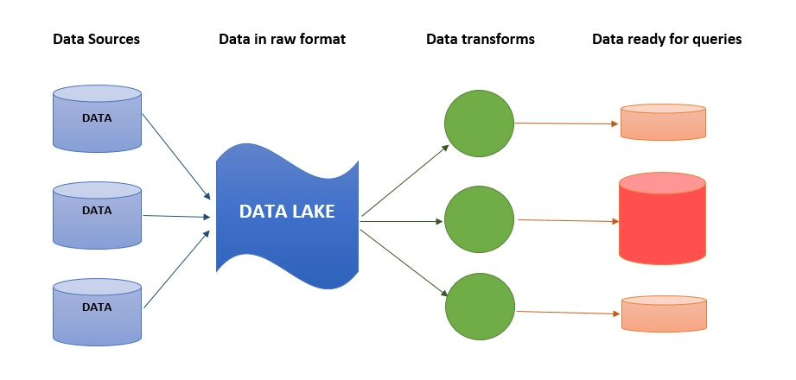
Arquitetura Data Lake
DATA SOURCES: camada de Entrada dos dados;
DATA IN RAW FORMAT: storage centralizado dos dados “naturais”;
DATA TRANSFORMS: Etapa de transformações e enriquecimento dos dados;
DATA READY FOR QUERIES: Disponibilização dos dados tratados;
ACCESS & SECURITY: Gerenciamento de acesso e níveis de segurança;
CONSUME: Dados totalmente prontos para o consumo.
Lucas Ximenes da Fonseca

Slide 5
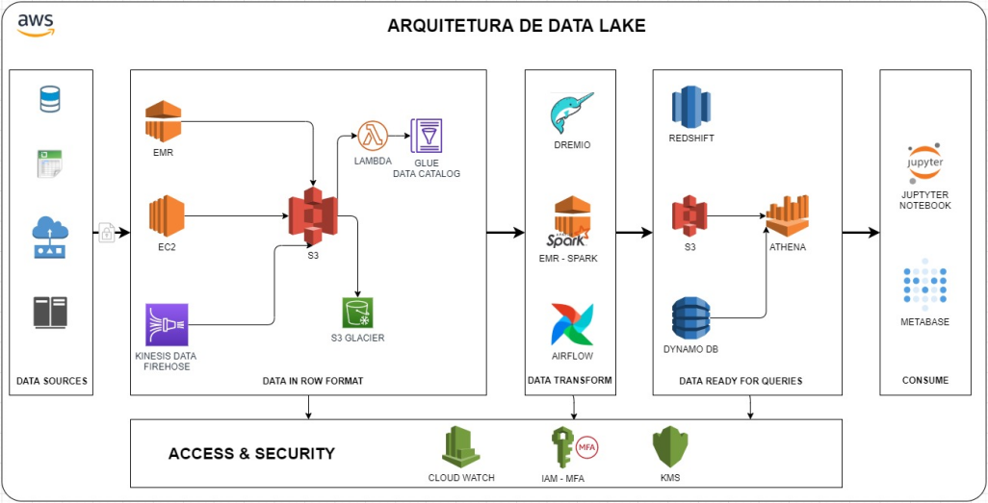
Arquitetura Proposta
Lucas Ximenes da Fonseca

Slide 6

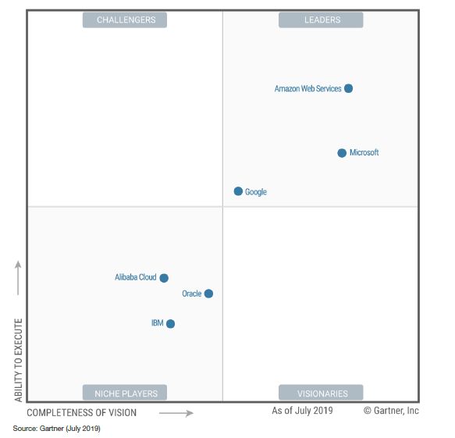
Por que AWS?
Líder de mercado há uma década;
Ferramentas gerenciadas;
Lake Formation;
Excelente integrações;
Ótima Documentação;
Suporte especializado;
Desenvolvimento de melhoria contínua.
Lucas Ximenes da Fonseca

Slide 7


Desafios
Evitar Pântano de Dados;
Centralizado no NEGÓCIO;
Rigorosa Governança de Dados;
Manter ambiente com:
Durabilidade;
Escalabilidade;
Disponibilidade;
Performance;
Segurança;
Custos otimizados.
Lucas Ximenes da Fonseca

